Slide 1

Ik ben?

Slide 2
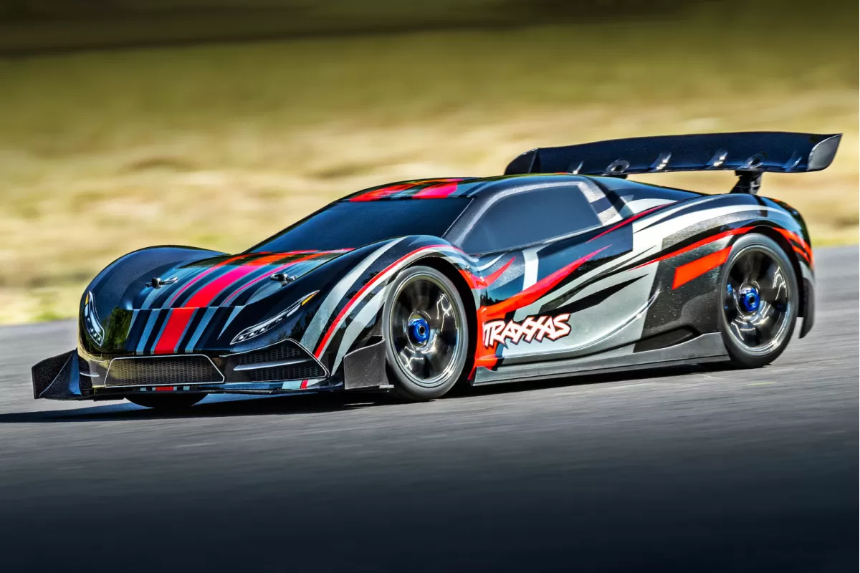
Rc auto

Slide 5
esfew

Slide 6
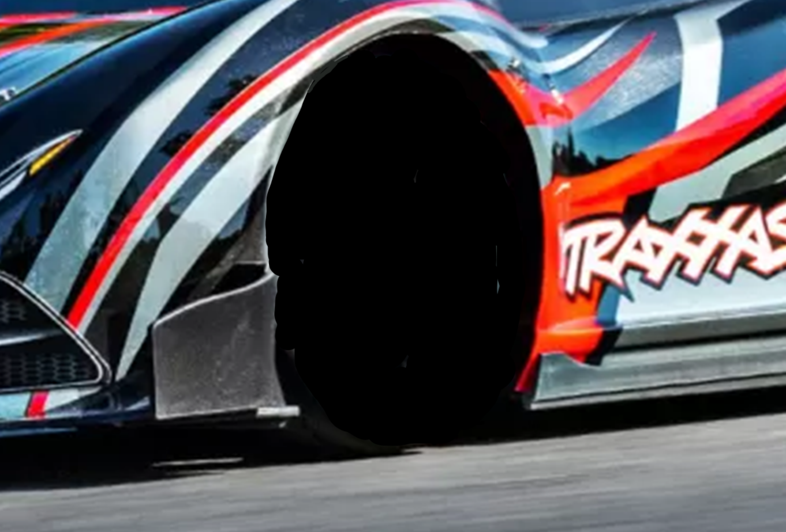
Tekst

Slide 7

Tekst

Slide 8
Tekst

Slide 10
Verschil Nitro en Elektrisch

Slide 11
Nitro

Slide 12
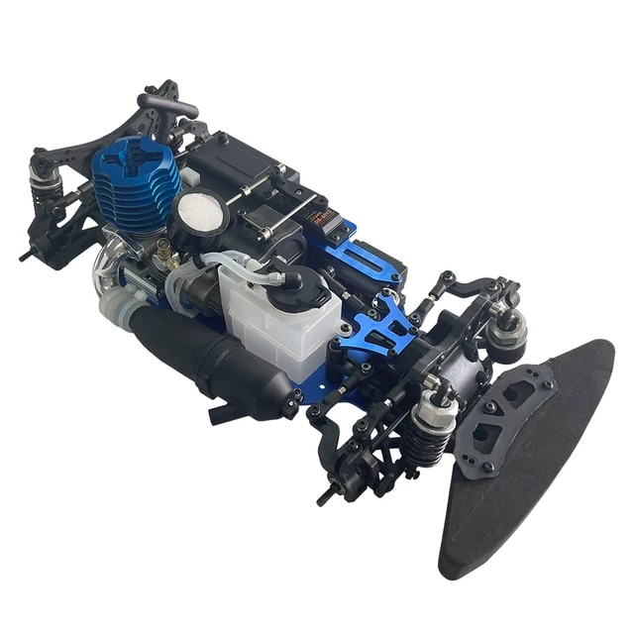
Nitro

Slide 13
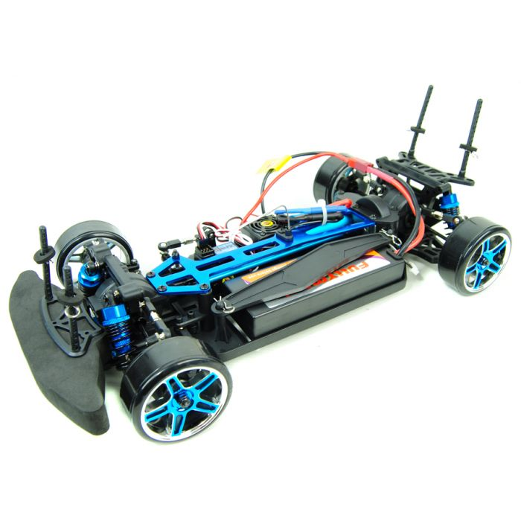
Nitro Elektri

Slide 14
Nitro Elektrisch

